Slide 1
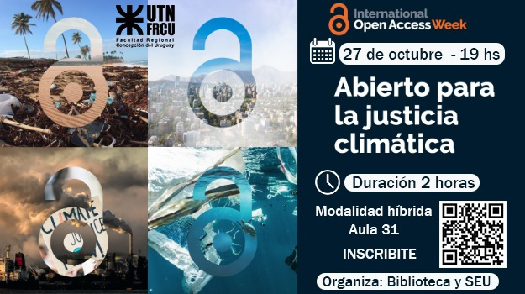
Lic. María Fernanda Caffa
Lic. María Belén Gómez

Slide 2
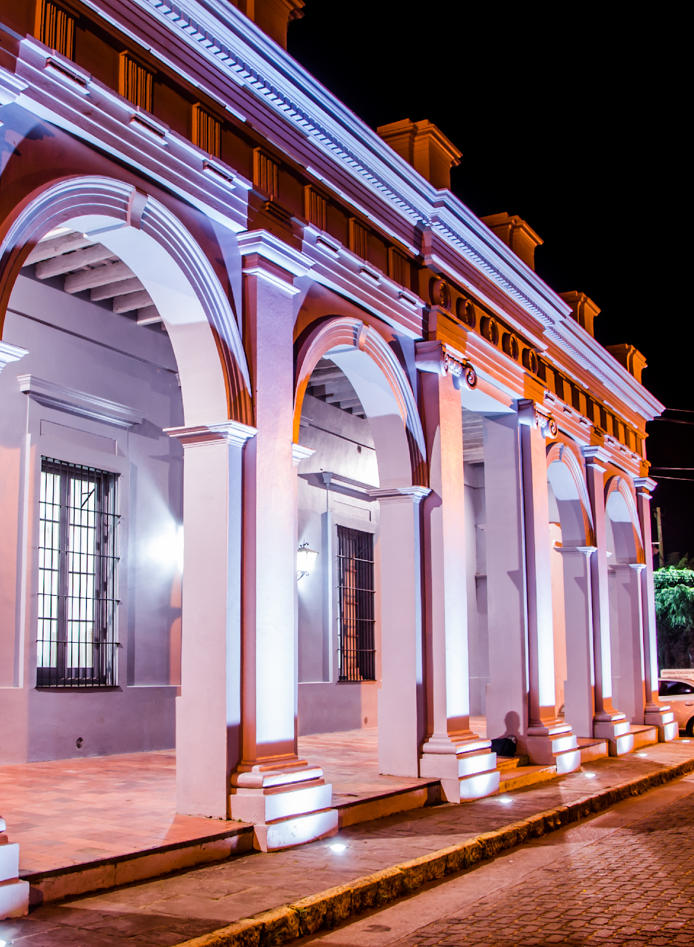
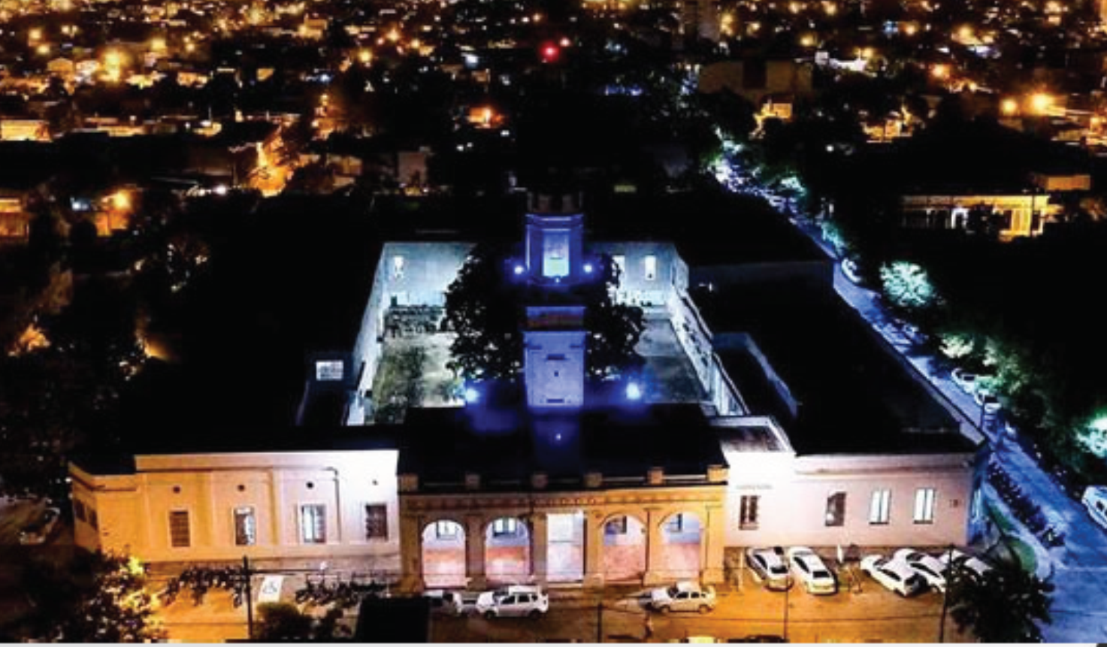

FACULTAD REGIONAL CONCEPCIÓN DEL URUGUAY - Universidad Tecnológica Nacional -
LA SUSTENTABILIDAD COMO MODELO DE GESTIÓN

Slide 3



CRONOLOGÍA
2014
Cátedra GRSO (Depto. LOI)
2019
Universidades Socialmente Comprometidas
2020
Cátedra Abierta
2015
Cursado de transversal
2018
1º Reporte de Sustentabilidad
2021
2º Reporte de Sustentabilidad
2016
Adhesión Pacto Global de Naciones Unidas
2016 - 2017
Presentación en convocatorias

Slide 4
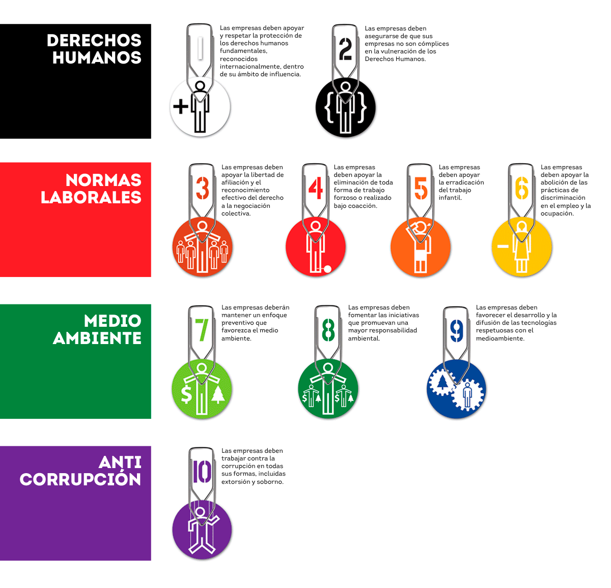
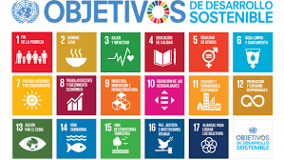
En nuestra Regional
Trabajamos por cada uno de los Principios
Contribuimos a los ODS

Slide 5
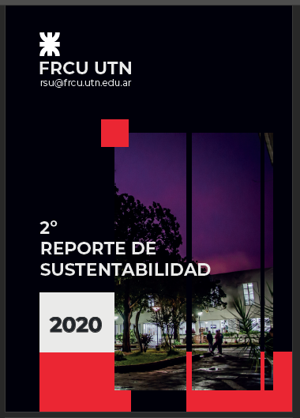
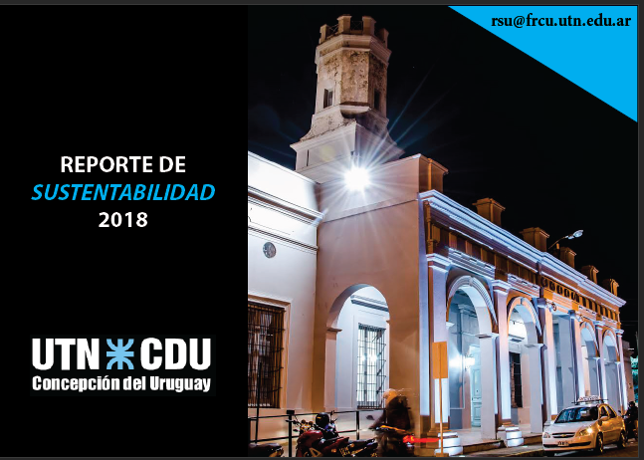
Nuestros Reportes de Sustentabilidad

Slide 6

Declarar a la RED UTN ODS 2030 como ámbito de consulta para la Comisión de Seguimiento del “Programa para el Desarrollo Sostenible 2030” aprobado por Ordenanza 1800.

Slide 7
¿Pero que son los ODS?
¿Y la agenda 2030?

Slide 8
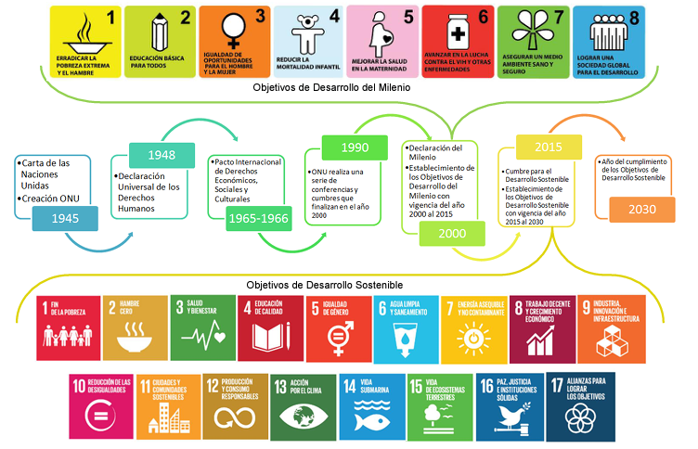

Slide 9

“Los Objetivos de Desarrollo Sostenible (ODS): Erradicar la pobreza en todas sus formas en todo el mundo. Poner fin al hambre, conseguir la seguridad alimentaria y una mejor nutrición, y promover la agricultura sostenible. Garantizar una vida saludable y promover el bienestar para todos y todas en todas las edades”.
No dejar a nadie atrás.

Slide 10

¿Que NO son los ODS?

Slide 11
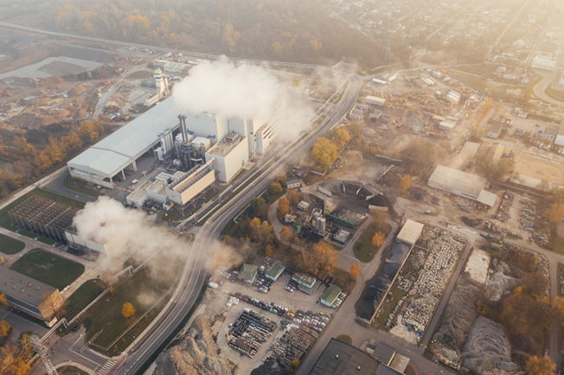


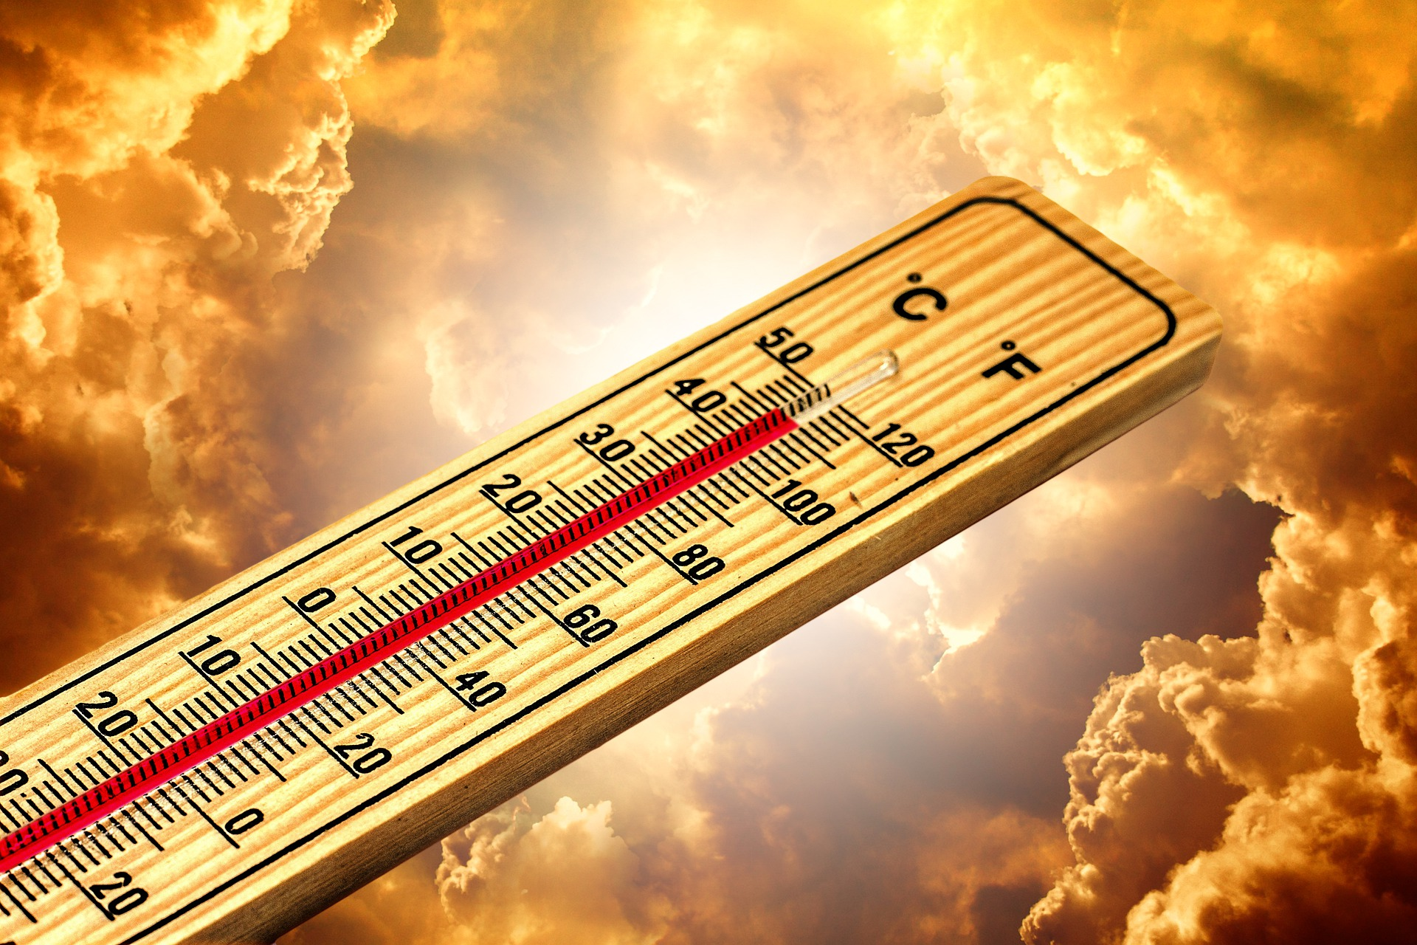

¿Los ODS son acciones que luchan exclusivamente para ponerle freno al cambio climático?
“Los ODS se adoptaron por todos los Estados Miembros en 2015 como un llamado universal para poner fin a la pobreza, proteger el planeta y garantizar que todas las personas gocen de paz y prosperidad para 2030”.

Slide 12


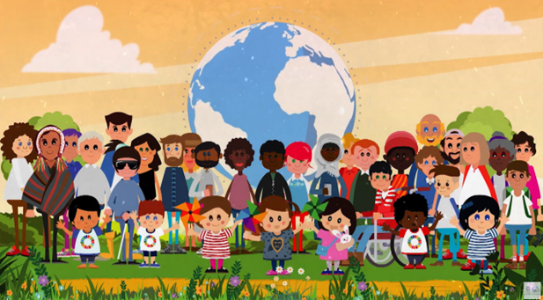

¿Los ODS son cosas
que recaen 99% en la política?
Reforzar una Alianza Mundial para el Desarrollo Sostenible poniendo en marcha la nueva Agenda
Debemos unirnos todos: los gobiernos, la sociedad civil, los científicos, el mundo académico y el sector privado.

Slide 13



¿Los ODS se miden por el número de charlas, jornadas y congresos a los que asistes o realizas? ¿Y ponerse un pin de los ODS en la solapa de la camisa?
17 RETOS y la
Ruta de Agenda 2030
como una gran oportunidad

Slide 14


La nueva agenda en una promesa de los lideres hacia las personas de todo el mundo.
Es una visión universal, integrada y transformada para un mundo mejor.
Es una agenda para la gente, para acabar con la pobreza en todas sus formas.
Una agenda para el planeta, nuestro hogar común.
Una agenda para la prosperidad compartida, la paz y la asociación. Transmite una urgencia en la acción climática.
Tiene sus raíces en la igualdad de genero y en el respeto a los derechos de todos.
Por encima de todo , se compromete a no dejar a nadie atrás.

Slide 15
FACULTAD REGIONAL CONCEPCIÓN DEL URUGUAY - Universidad Tecnológica Nacional -
LA SUSTENTABILIDAD COMO MODELO DE GESTIÓN

Slide 16
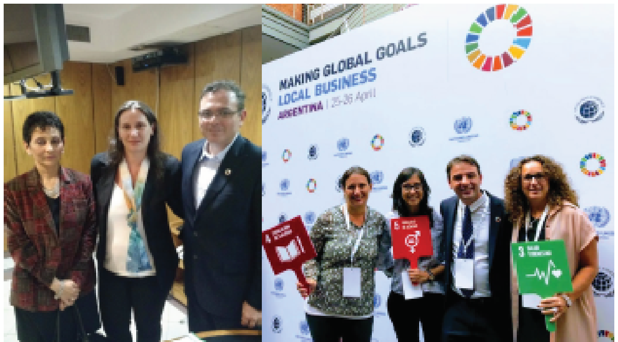

Pacto Global
Naciones Unidas

Slide 17
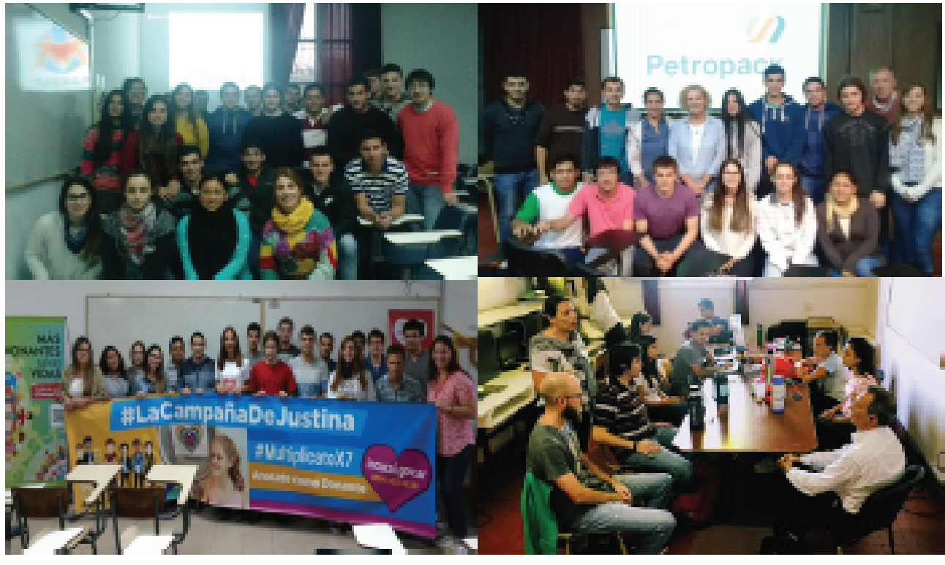
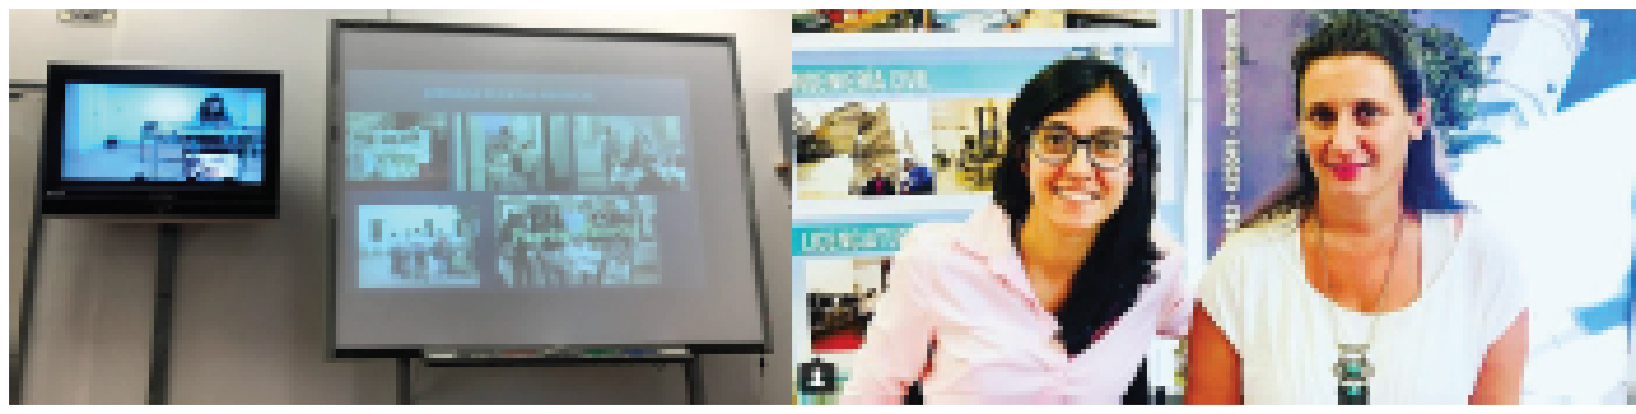
Cátedra Gestión de la Responsabilidad Social en las Organizaciones

Slide 18
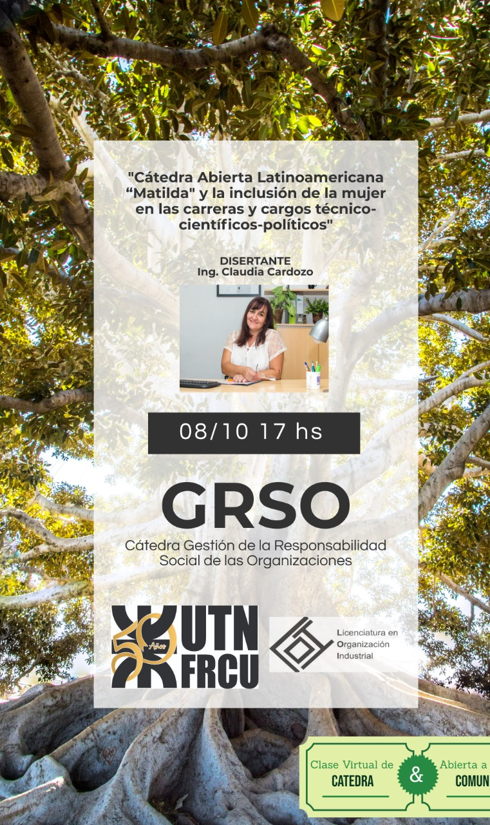
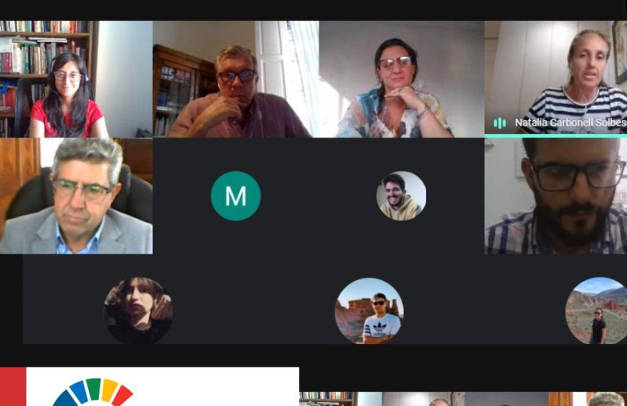

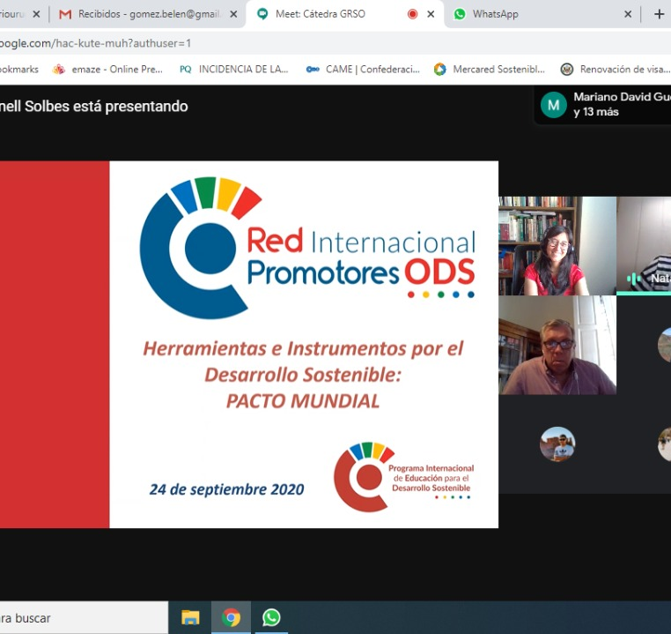
Cátedra Abierta

Slide 19
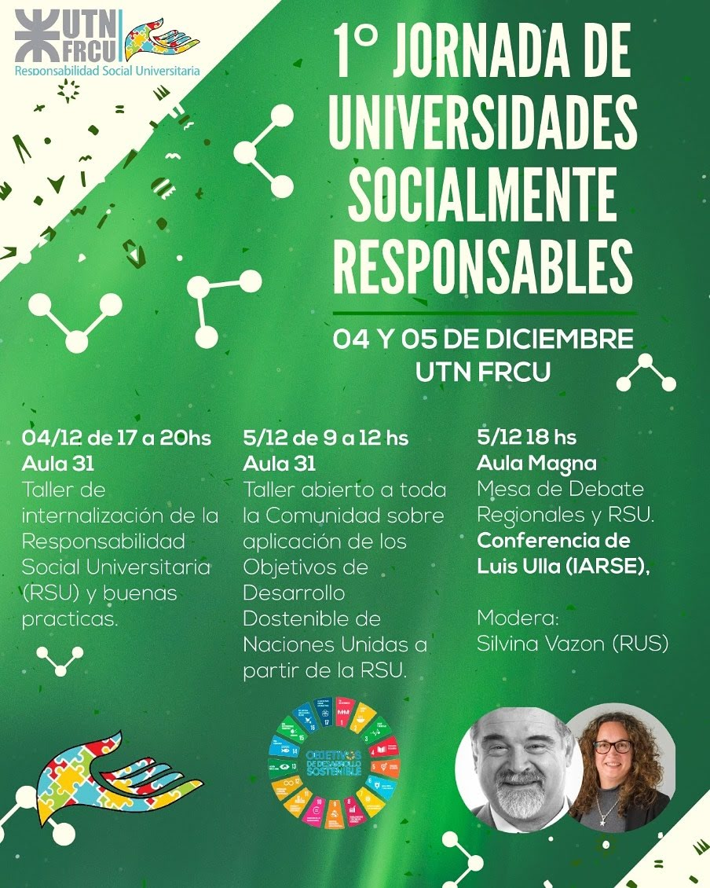
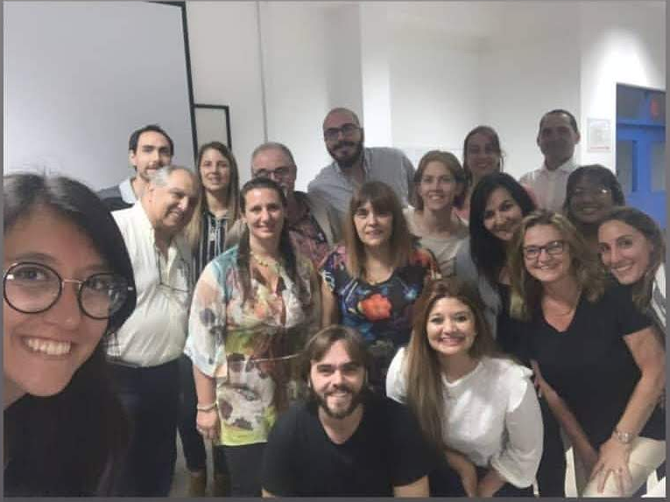
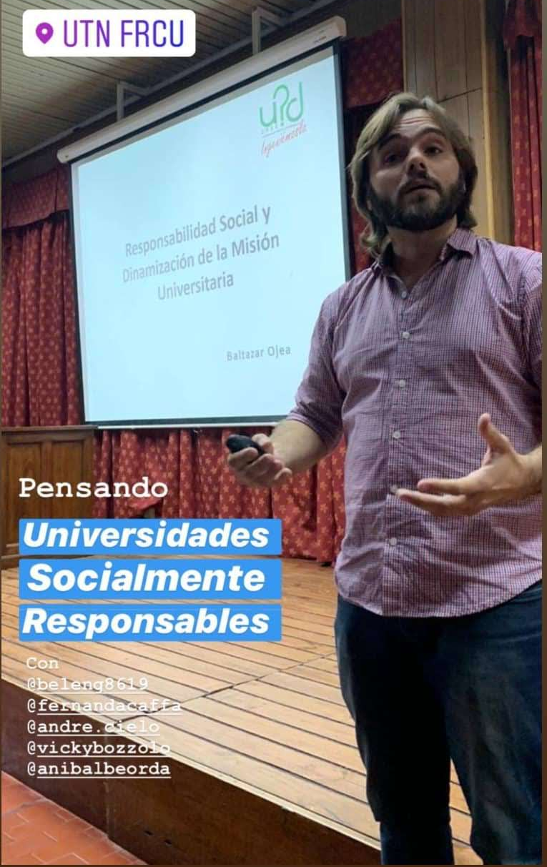
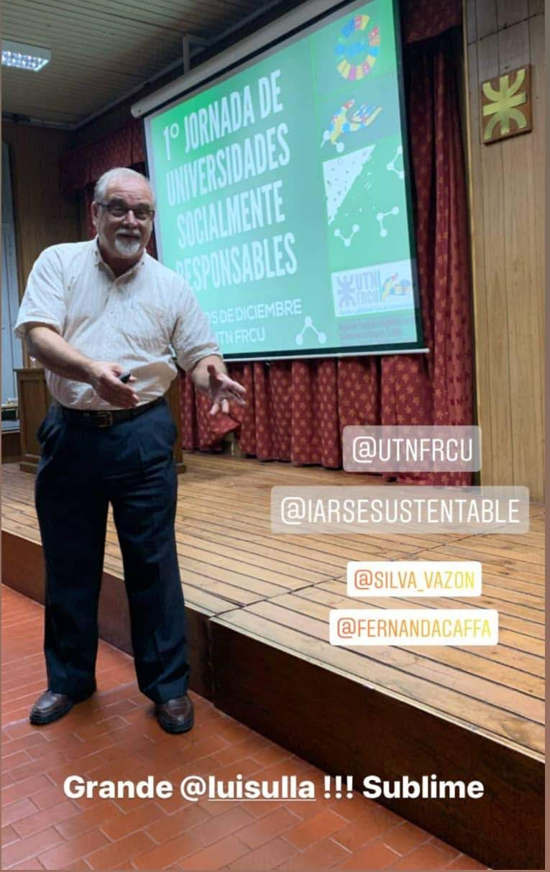

Slide 20
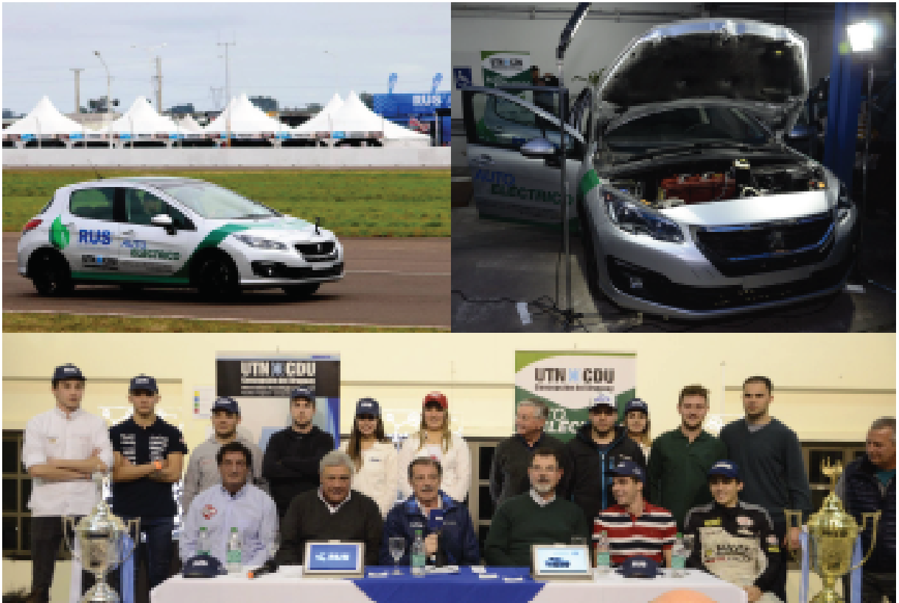


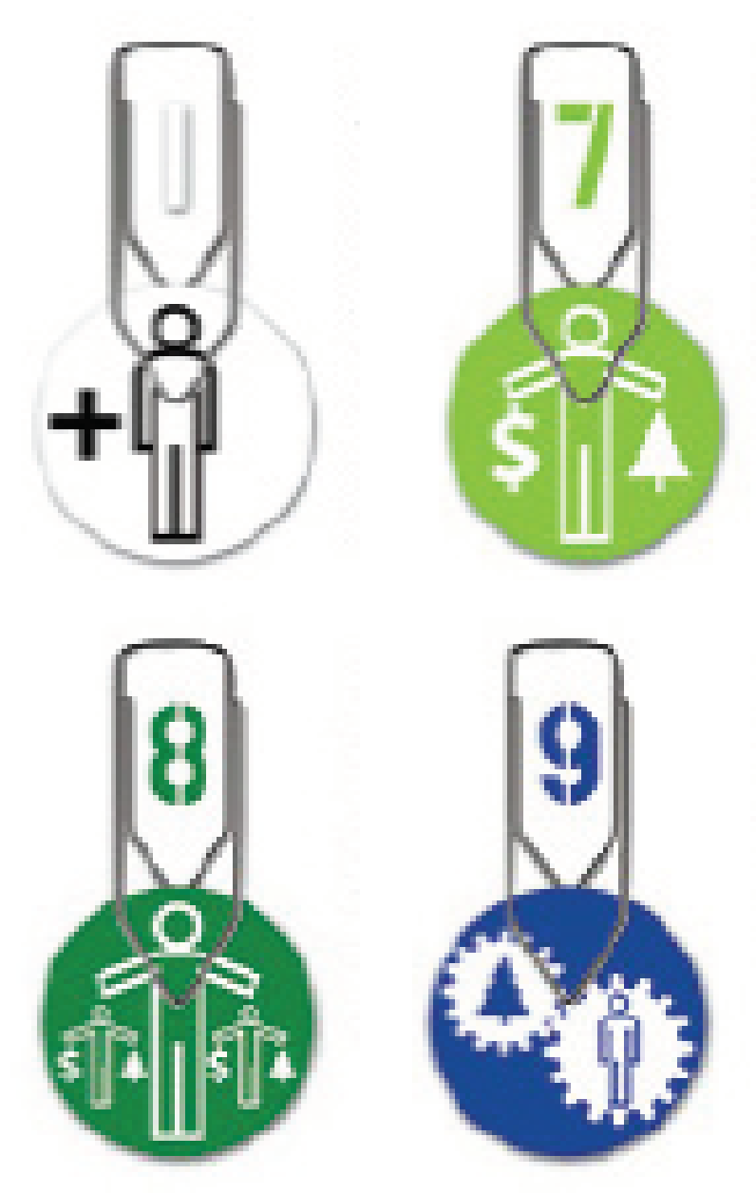
Auto Eléctrico

Slide 21
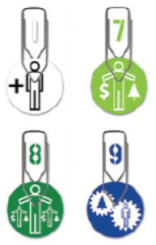
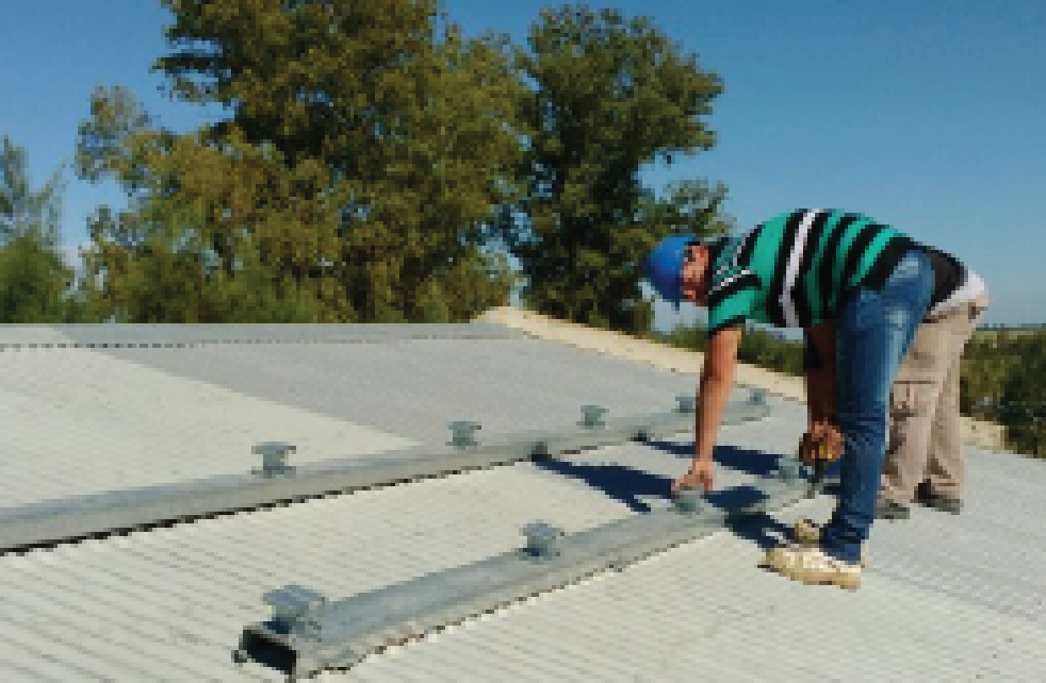
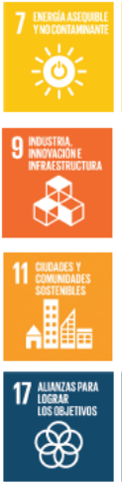
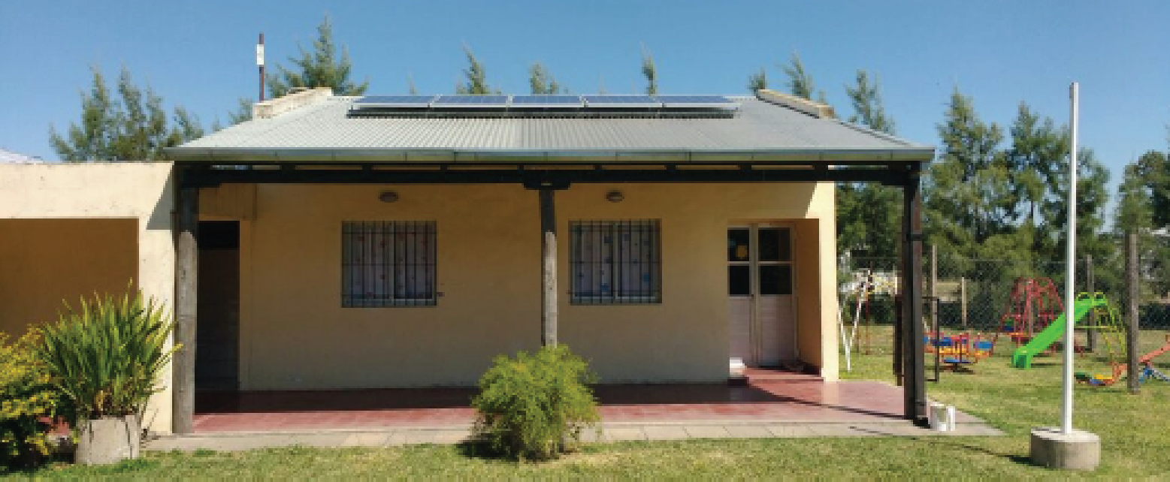
Paneles Fotovoltaicos
Esc nº 23 “Tomás de Rocamora”
Colonia Los Ceibos

Slide 22
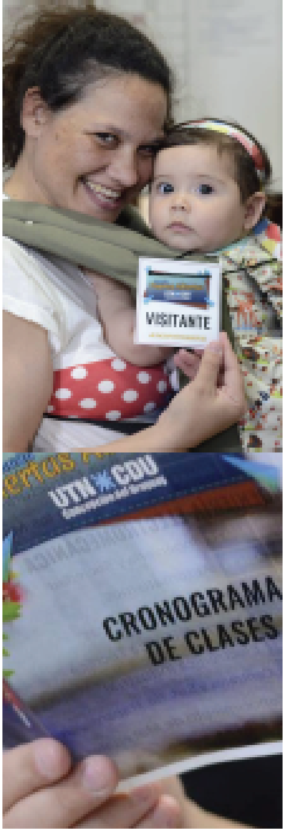
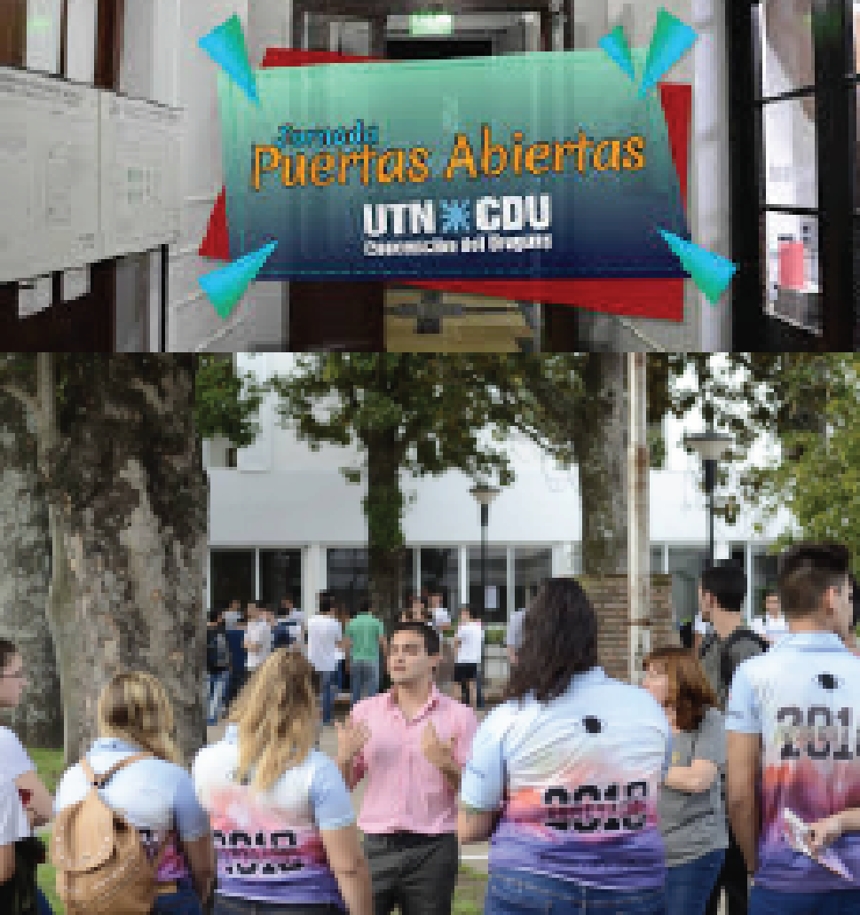
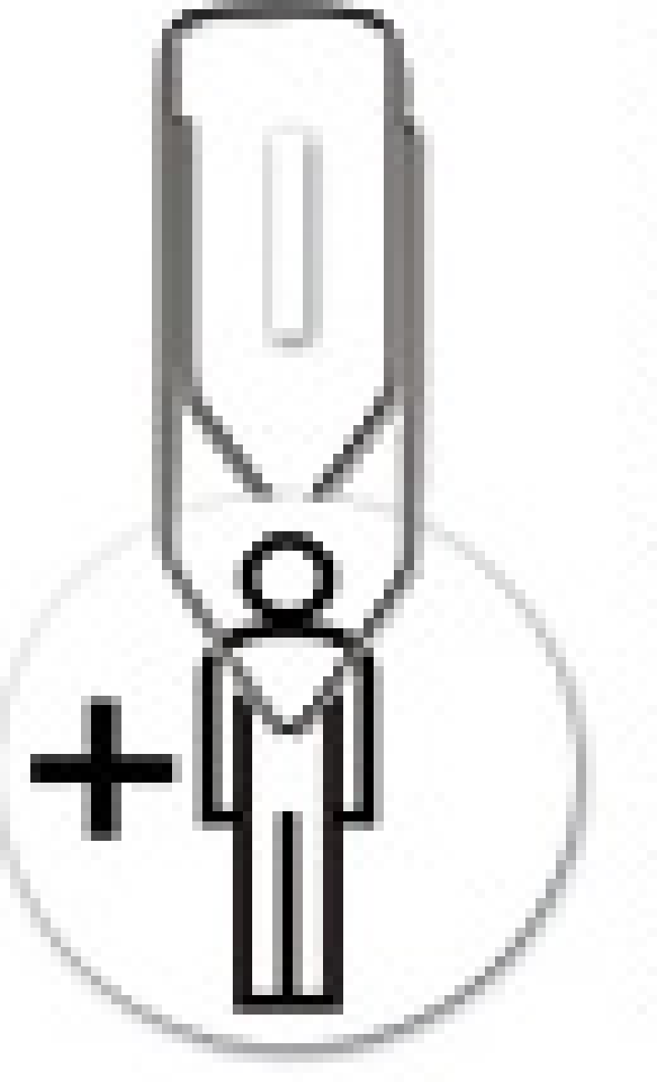


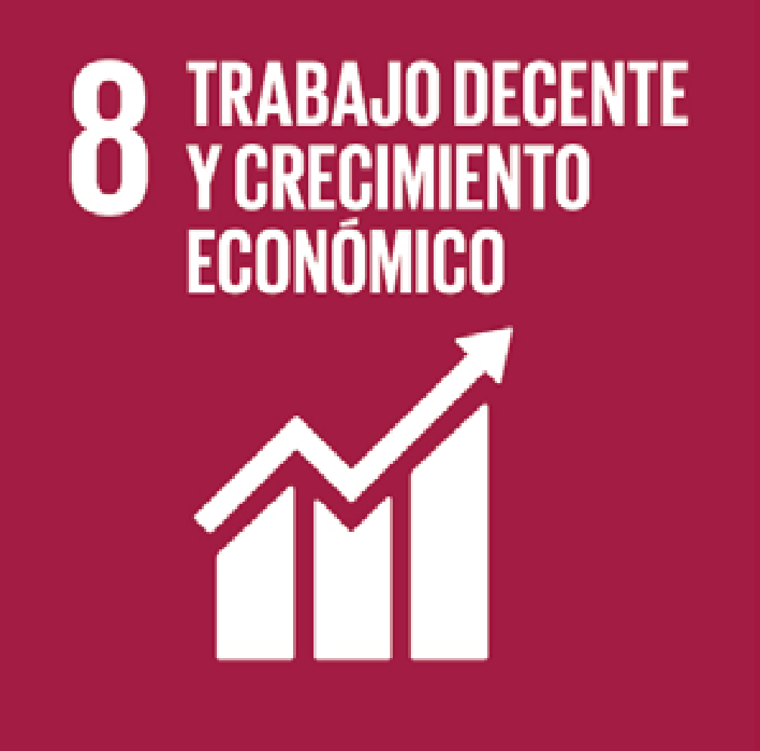


Jornada Puertas Abiertas

Slide 23

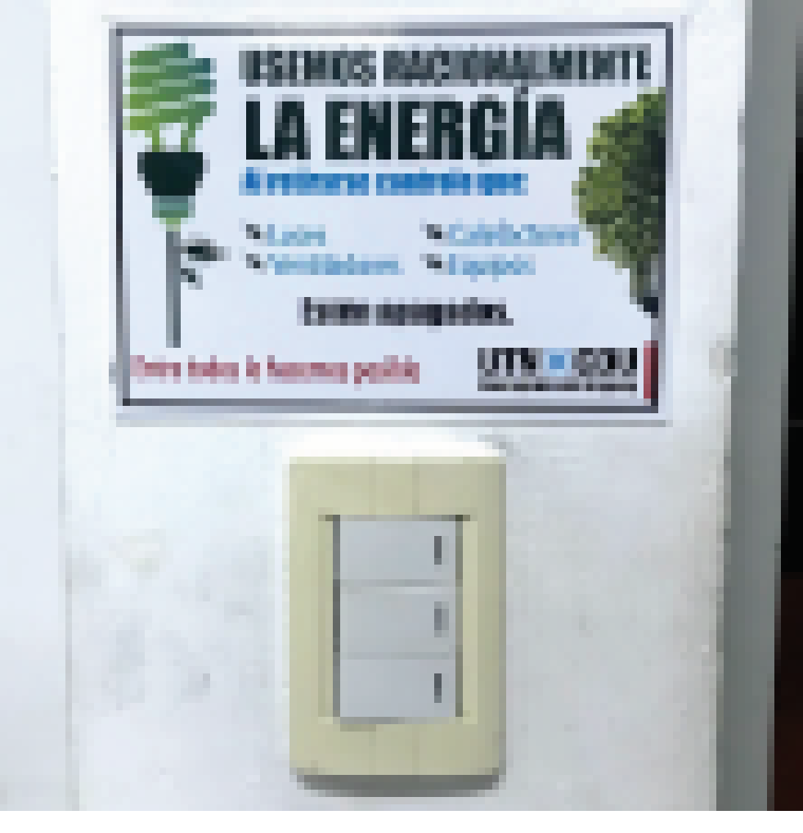

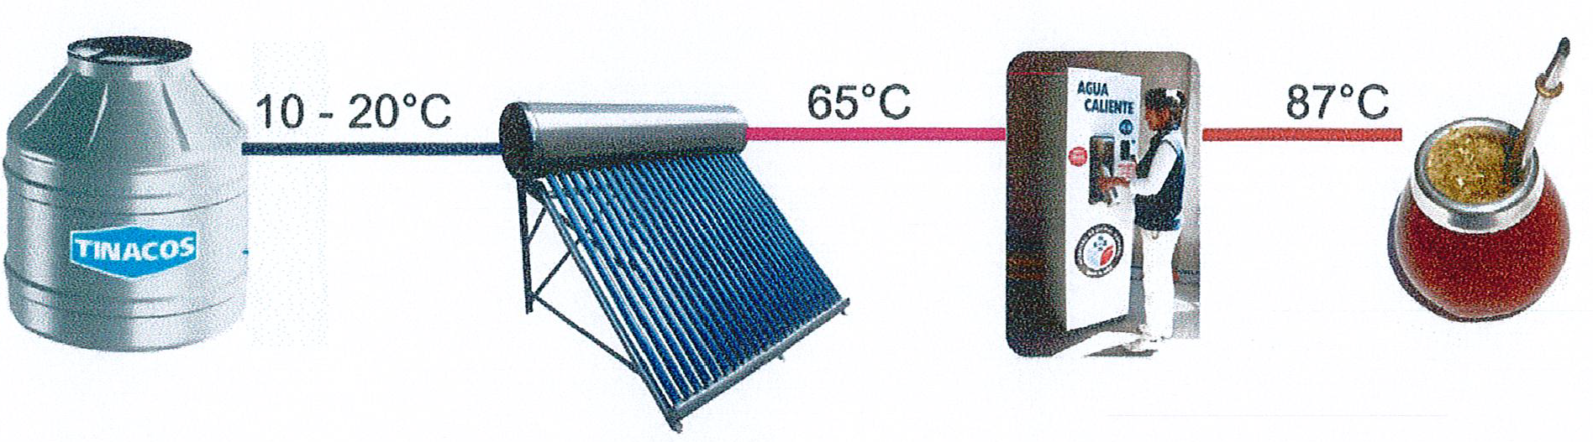
Consumo energético eficiente
Uso racional y eficiente de la energía eléctrica
Utilización de energía solar
Ahorro y cuidado del agua potable
Mejoras técnicas para el cuidado del aire
Micro generación de energía eléctrica
Capacitaciones

Slide 24
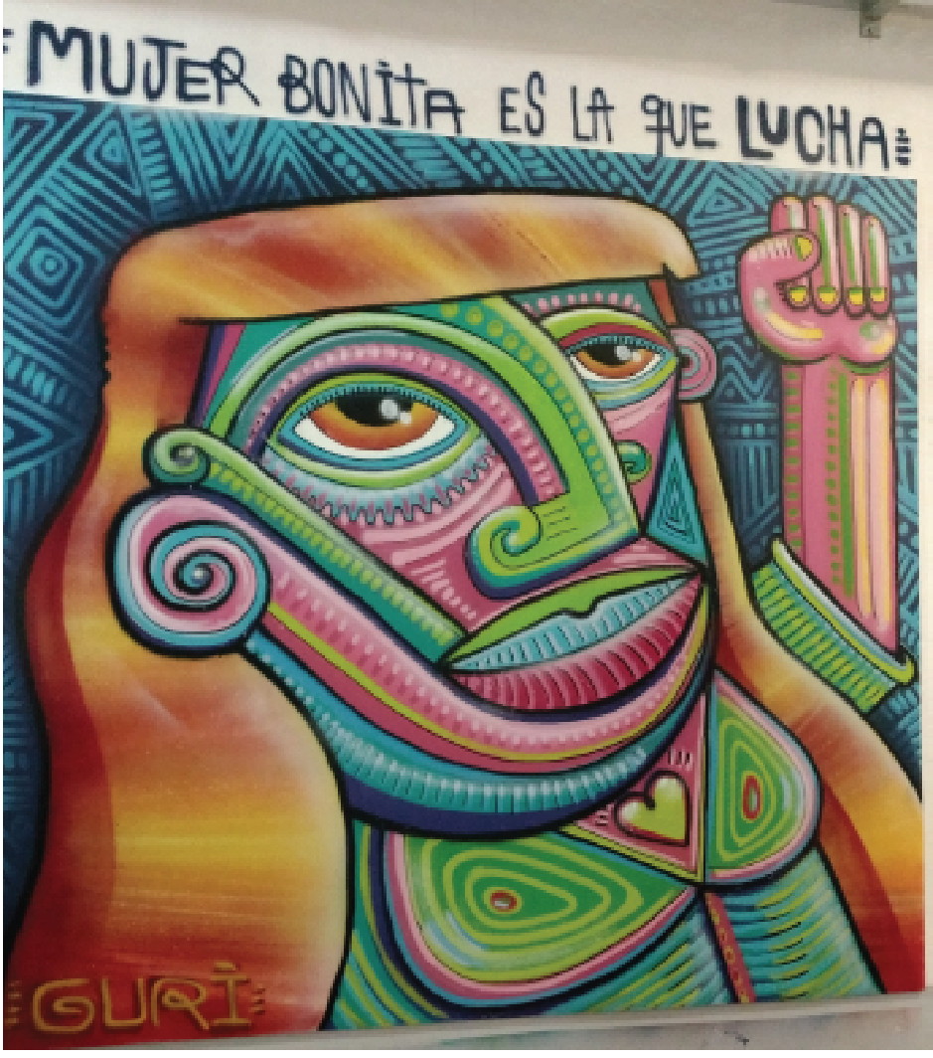

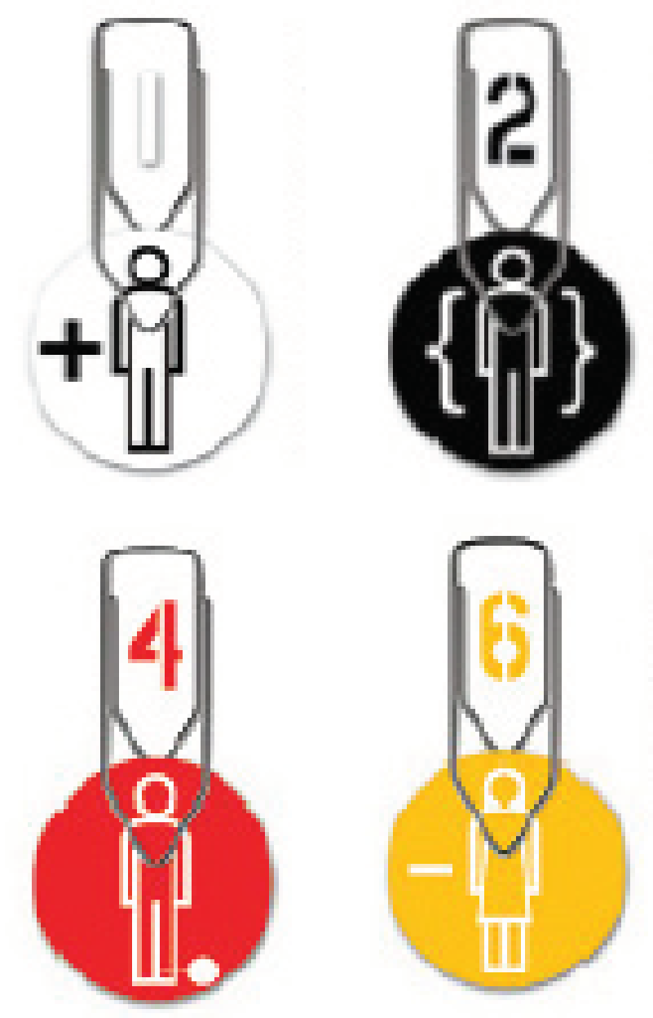
Protocolo de Género
El Consejo Superior de UTN aprobó el protocolo de acción sobre la violencia de género.
El mismo establece pautas, dinámicas y procedimientos institucionales para prevenir e intervenir en situaciones de discriminación y/o violencia, cualquier sea el tipo y la modalidad.

Slide 25
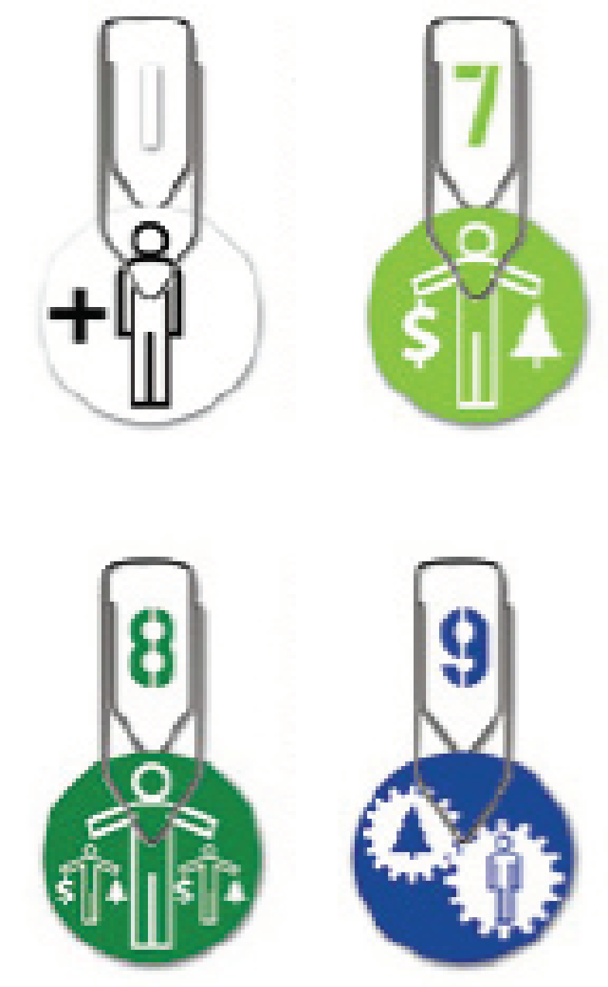

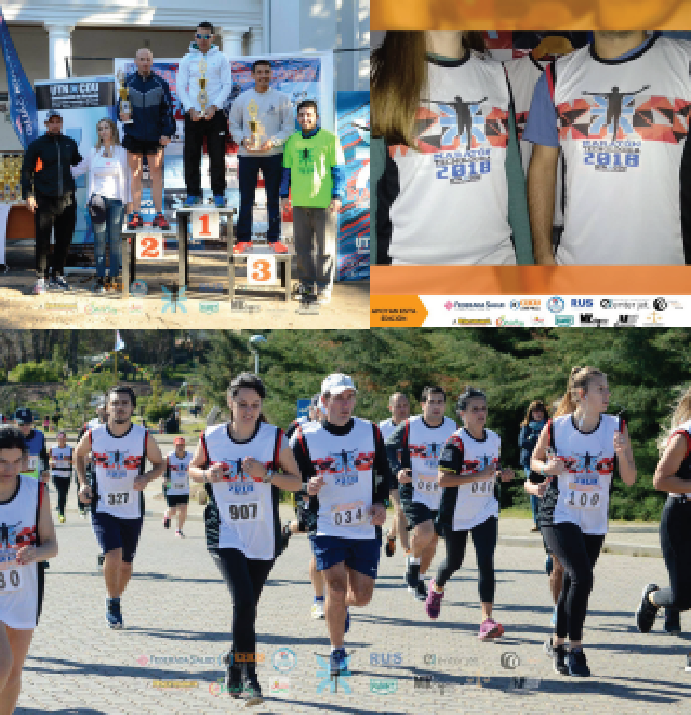
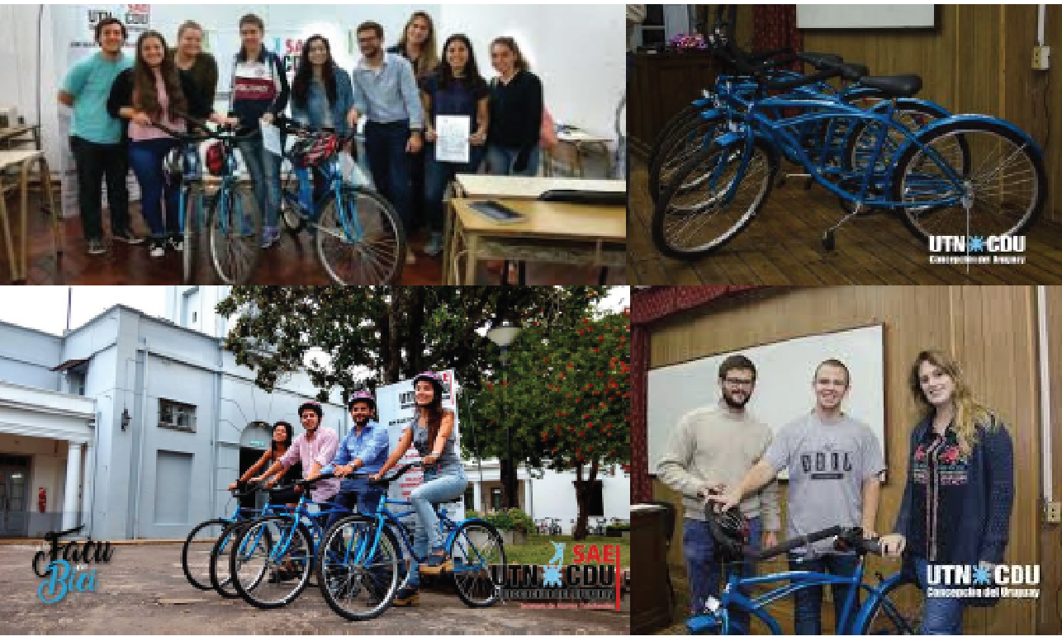

Cuidado del medio ambiente y de la salud de nuestros estudiantes

Slide 26
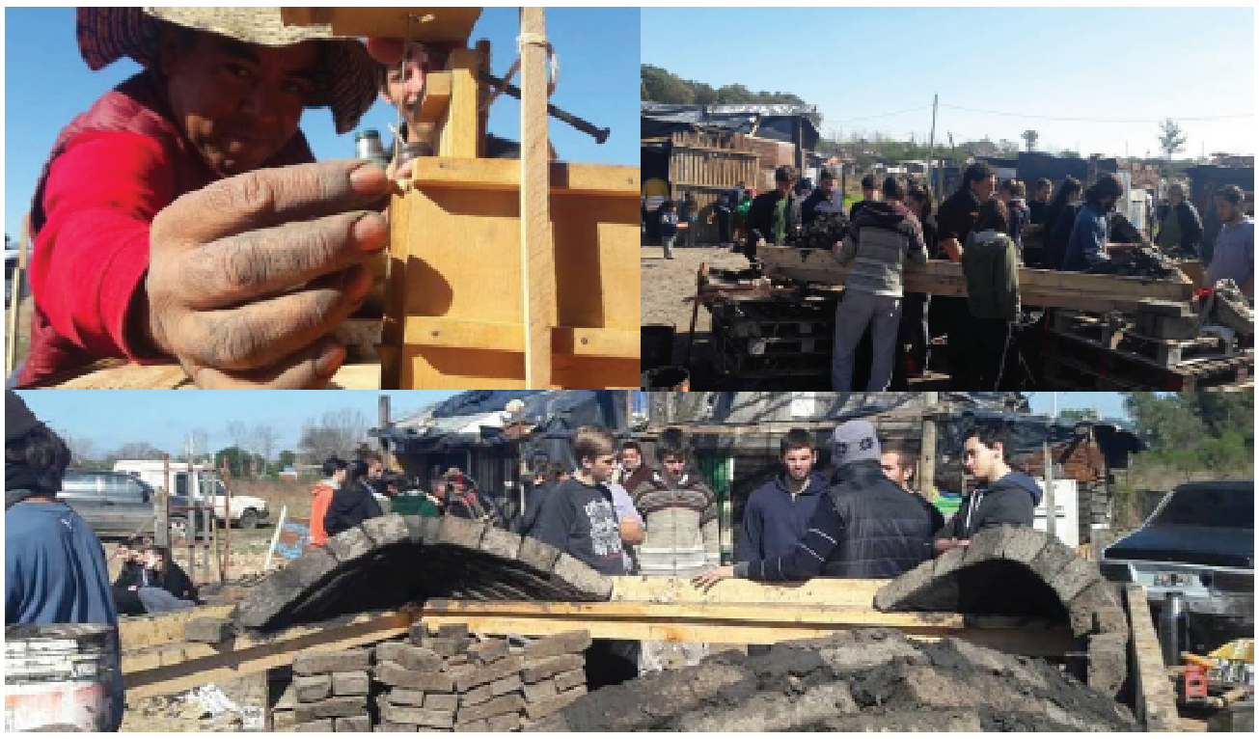

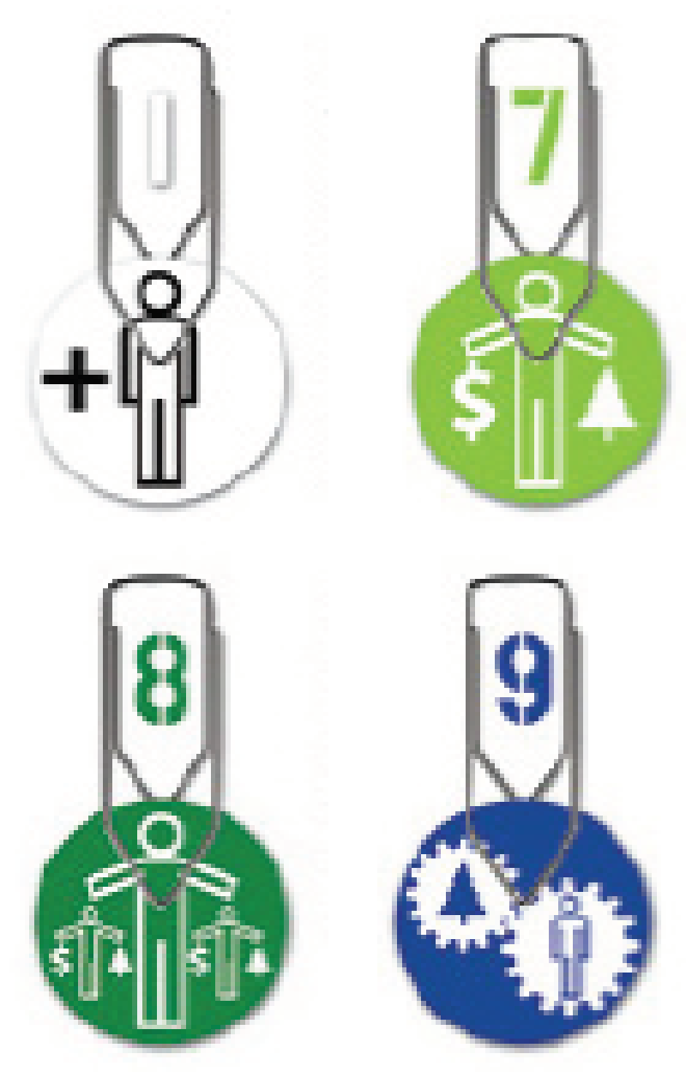
Bioconstrucción
La Red Entrerriana de Permeacultura, por intermedio de La Fundación Micaela Garcia y coordinada por nuestra Facultad, dictó cursos en la temática Biocontrucciones, Agroecología y Educación Popular.

Slide 27
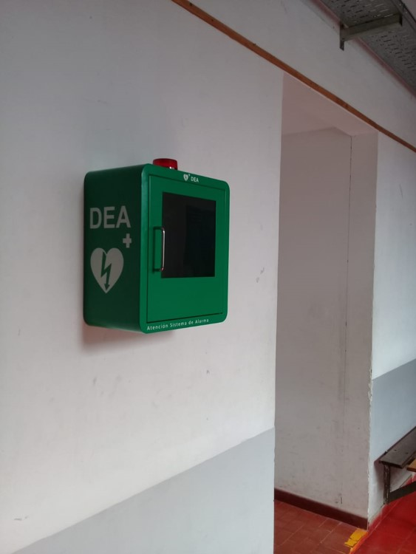
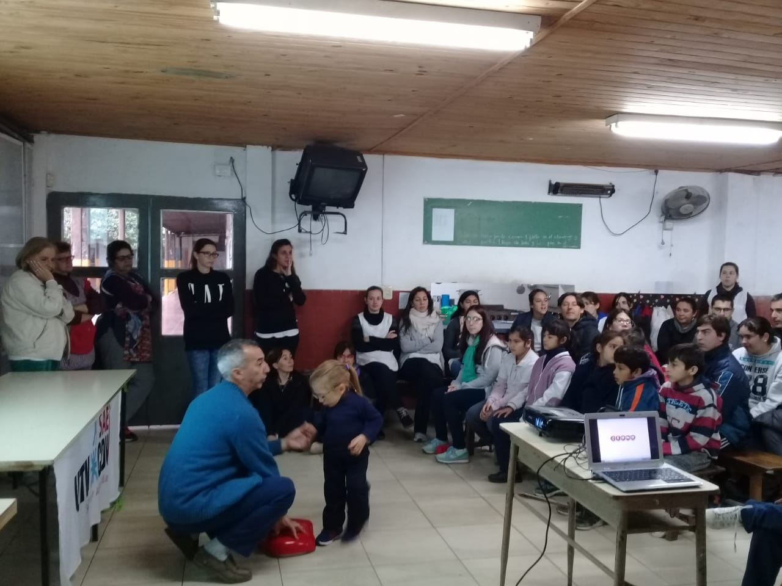

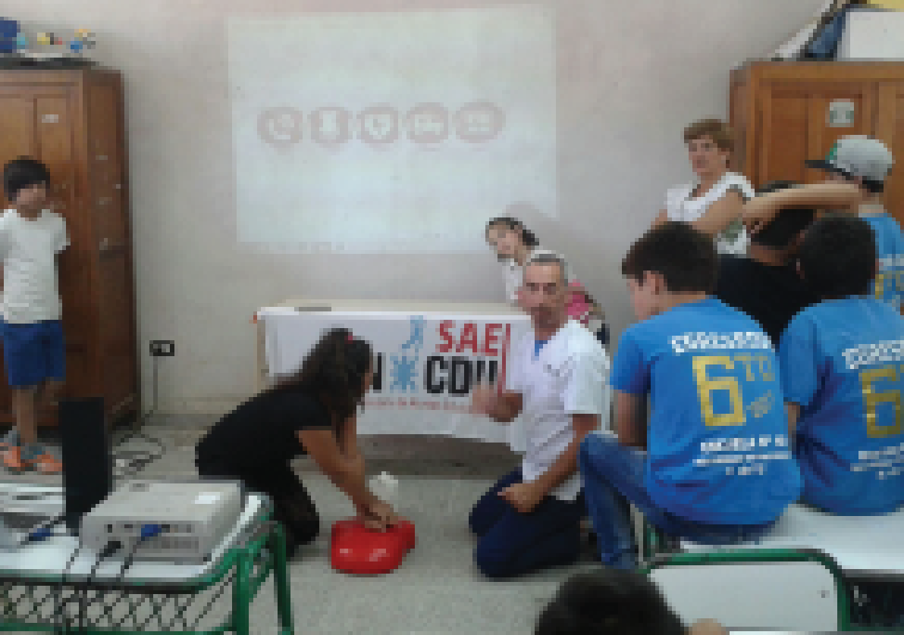
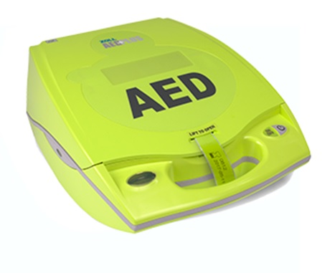
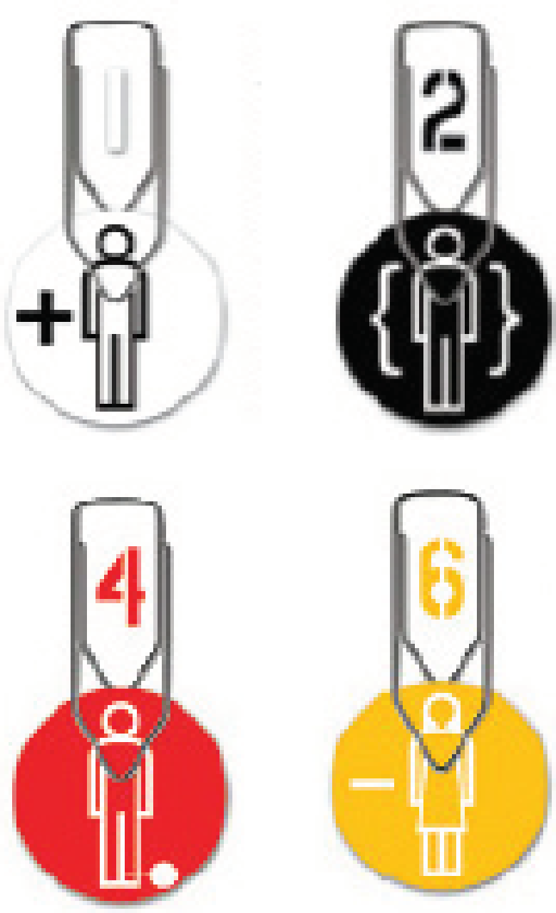
Zona Cardio Protegida

Slide 28
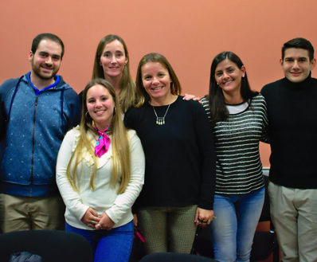





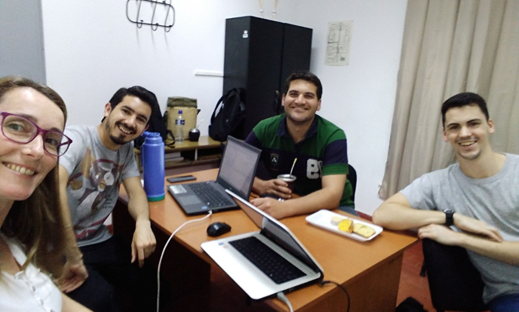
El mapa del coronavirus y la evolución de casos confirmados en el país
Los integrantes del GIBD
El Grupo de Investigación en Base de Datos (GIBD) de la FRCU realiza un seguimiento de los datos sobre la evolución de la pandemia de COVID-19. El estudio, que está accesible para que toda la comunidad pueda verlo, permite evaluar cómo impactan las políticas tomadas en cada país.
El objetivo del trabajo es brindar un seguimiento actualizado sobre la evolución de la pandemia, para que la toma de decisiones pueda estar sustentada en información precisa y oportuna.
El análisis de datos muestra la evolución de casos a nivel mundial y permite realizar una comparación con países de Sudamérica y, en particular, con la Argentina.
“Uno de nuestros objetivos al poner a disposición este análisis es que los ciudadanos también puedan realizar un seguimiento de los resultados de las medidas adoptadas”

Slide 29
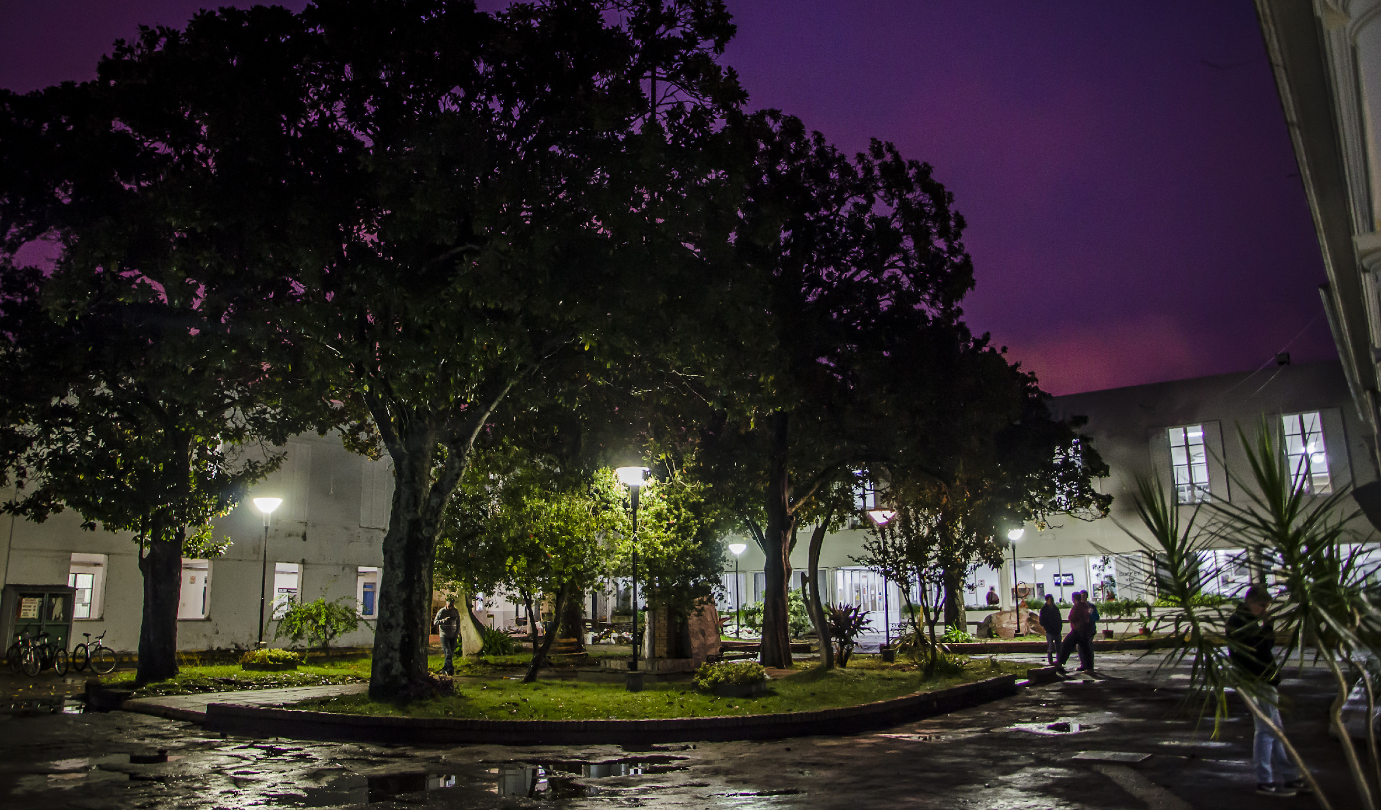
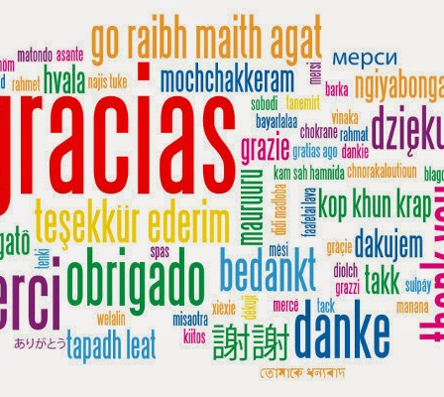

CONTACTO caffaf@frcu.utn.edu.ar
gomez.belen@gmail.com

